Slide 1
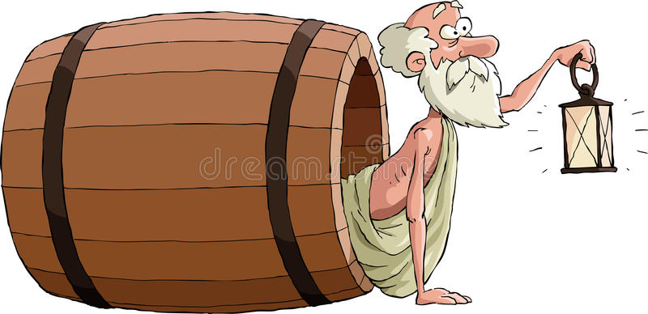
DANI ALUMNIJA FGAG MOSTAR 2025
Gdje je nestao inženjer?
Alen Harapin
Sveučilište u Splitu, Fakultet Građevinarstva, Arhitekture i Geodezije

Slide 2
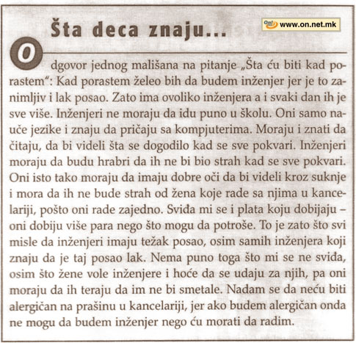

Slide 3
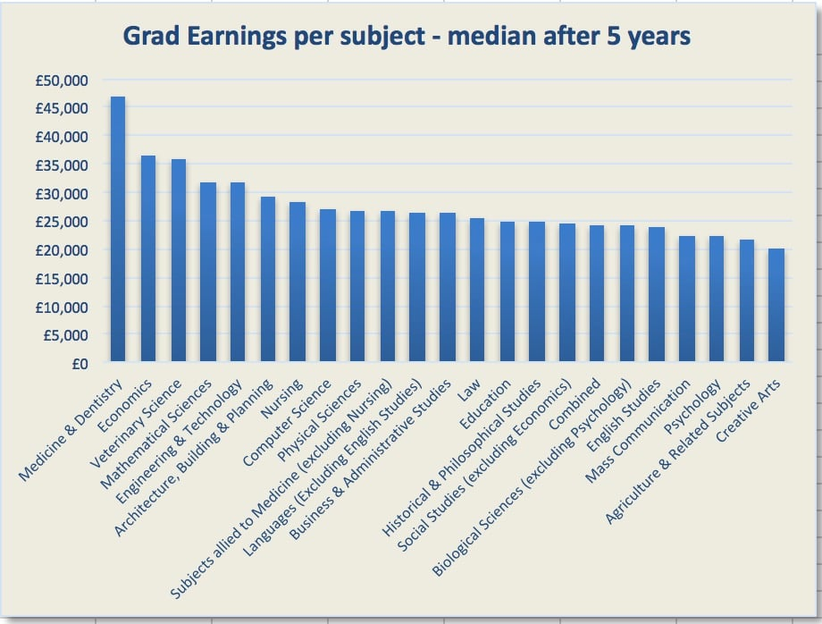
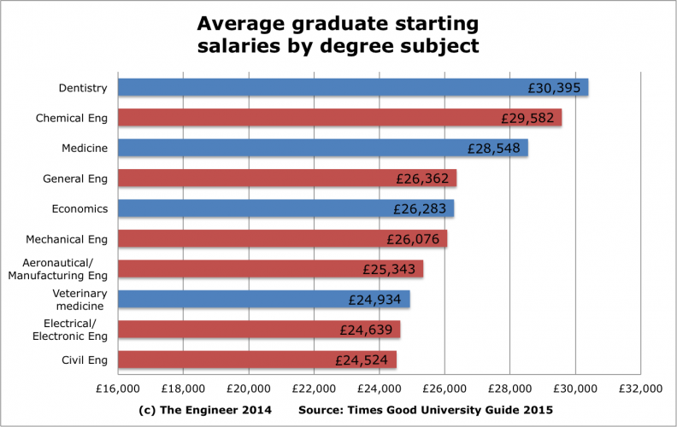

Slide 4
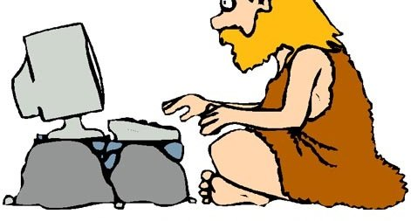
Ajmo se vratiti malo u povijest.
Kako su radili naši davni preci…

Slide 5
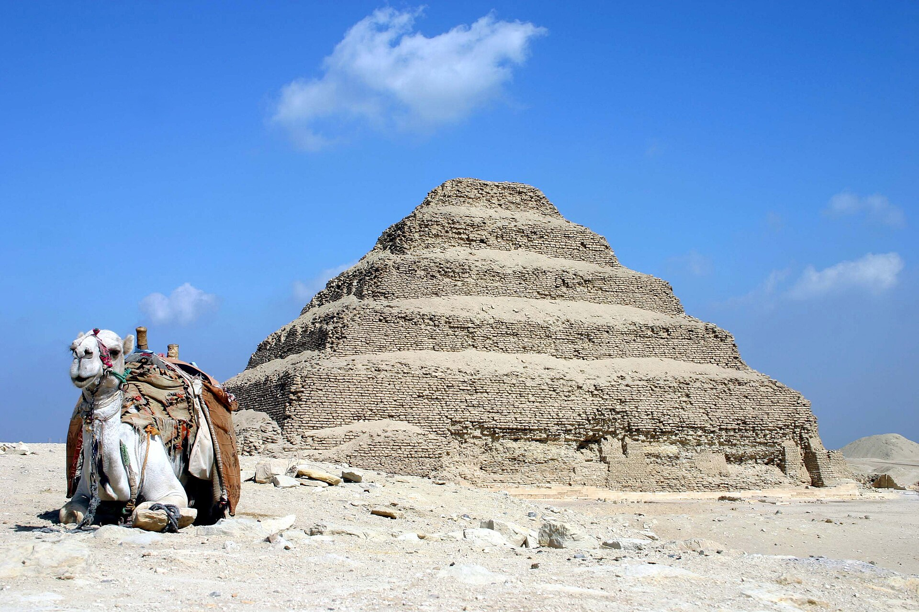
Kako su radili naši davni preci…
Djoser-ova piramida (izgrađena između 2630. i 2611. prije Krista), generalno se smatra najstarijim spomenikom izgrađenim od tesanog kamena.
Projektirana je i izgrađena pod vodstvom Imhotepa.

Slide 6
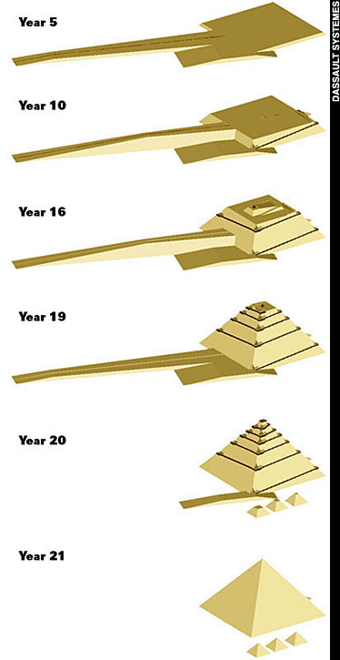
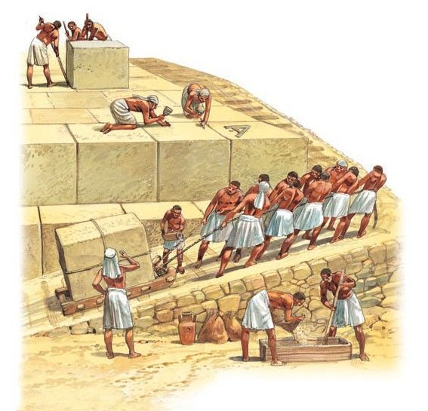
Kako su radili naši davni preci…
Ravne rampe, spiralne rampe, višestruke rampe, unutarnje rampe, poluge, sistemi rolanja na drvenim oblicama, poluge sa kontra teretima…

Slide 7
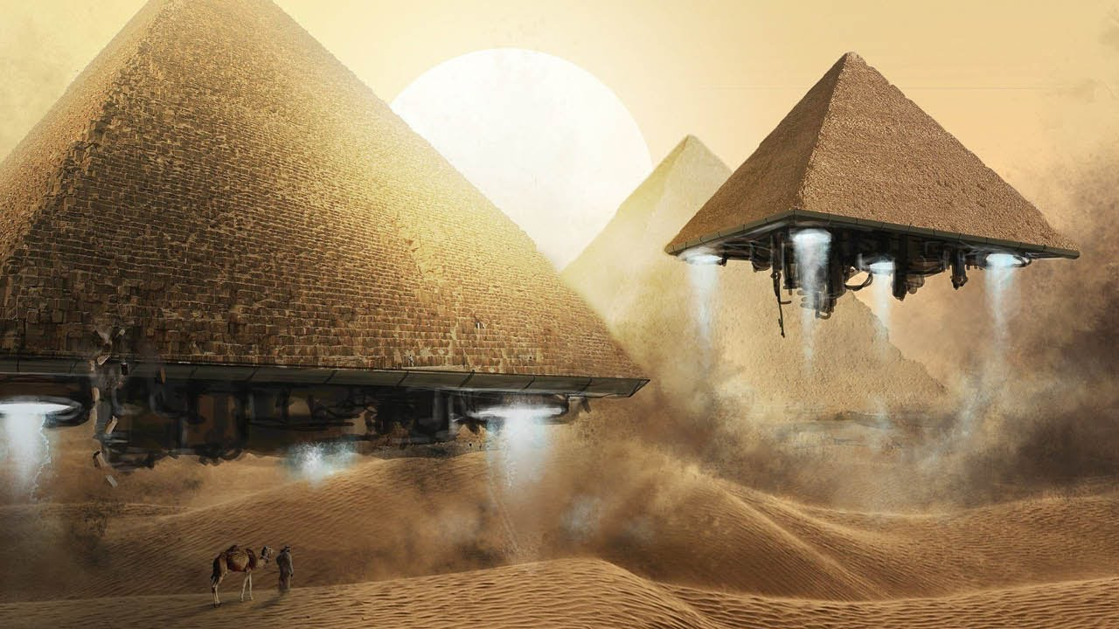
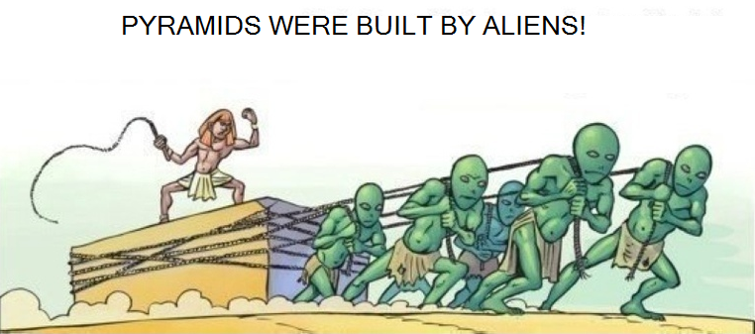
Kako su radili naši davni preci…
…čak i vanzemaljska tehnologija.

Slide 8
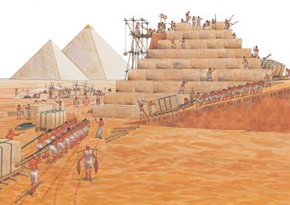
Kako su radili naši davni preci…
Svi imaju svoju teoriju, a mi još uvijek nismo bliže odgovoru nego što je bio Herodot koji je prvi, u 5. stoljeću prije Krista, u svom djelu „Povijest, knjiga II“, prvi pokušao opisati način gradnje ovih velebnih objekata.

Slide 9
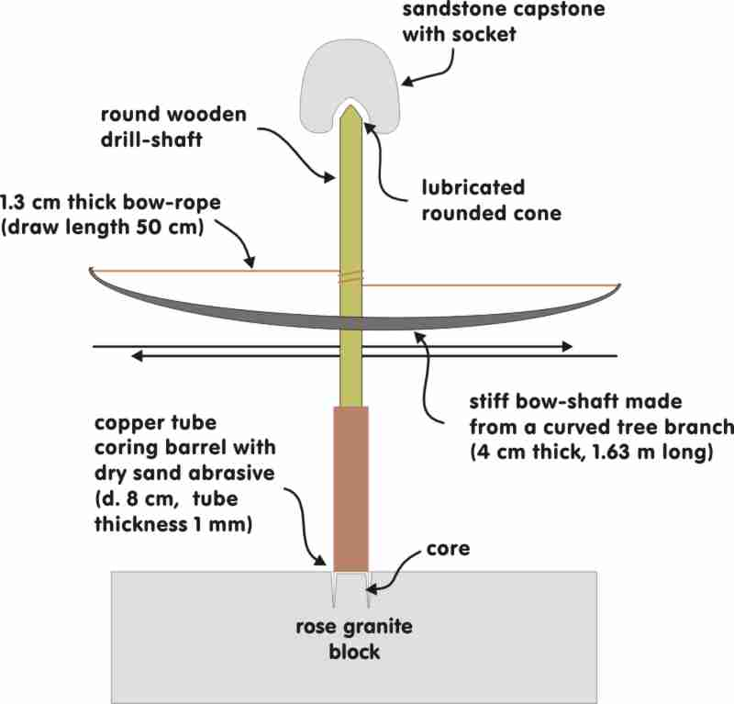
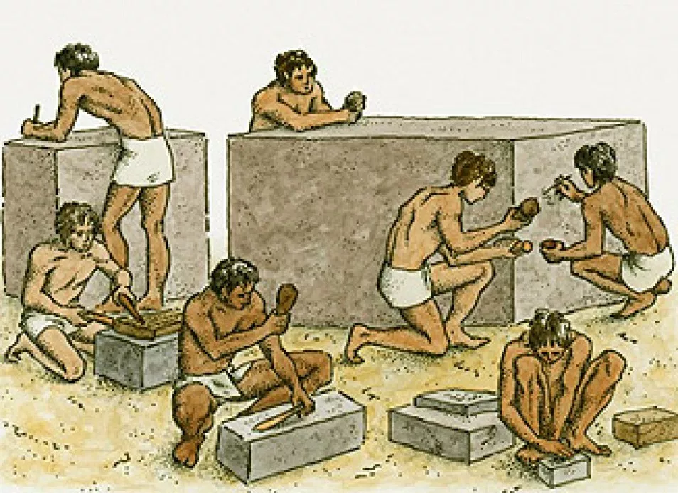
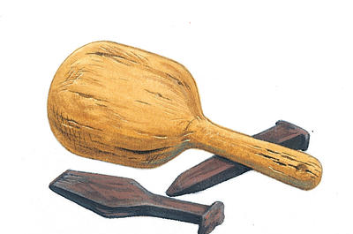
Kako su radili naši davni preci…
Ostaje otvoreno pitanje kako su drevni Egipćani, kako je kultura sa tako primitivnom tehnologijom – bez kotača, sa samo kamenim, drvenim i bakrenim alatom, izgradila takve građevine koje nisu samo ogromne, već i nevjerojatno precizne.

Slide 10
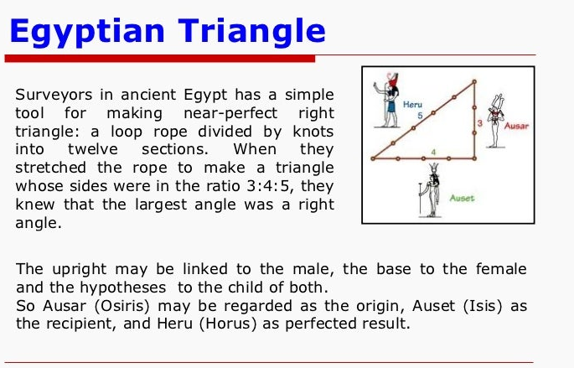
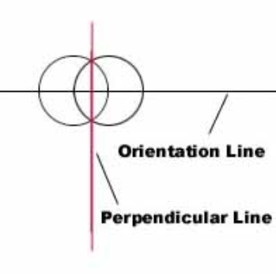
Kako su radili naši davni preci…
Preciznost… Jedna od konstantnih zadaća graditelja i dan danas je kontroliranje horizontala, vertikala i pravih kutova. Kako, npr. kod građevine duljine baze 230 m i visine oko 140 m postići prave kutove?
Kod Keopsove piramide kut svake stranica u odnosu na osnovicu iznosi 51° i 51', a svaka je stranica pažljivo orijentirana prema jednoj od četiriju strana svijeta. Vodoravni je presjek građevine u bilo kojem dijelu kvadratan, a dužina stranica osnovice iznosi 229 metara. Odstupanje od pravog kuta iznosi jednu lučnu minutu!

Slide 11
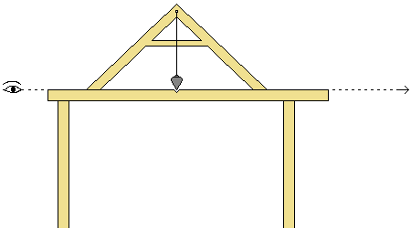
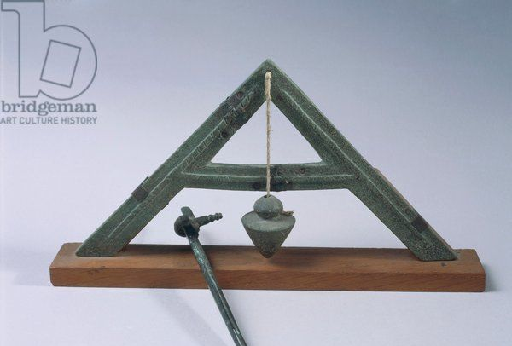
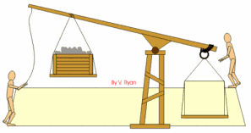
Kako su radili naši davni preci…
Drevni Egipćani su poznavali visak i pomoću njega točno određivali i horizontale i vertikale. Također su koristili princip poluge i kontra tereta i sl.

Slide 12
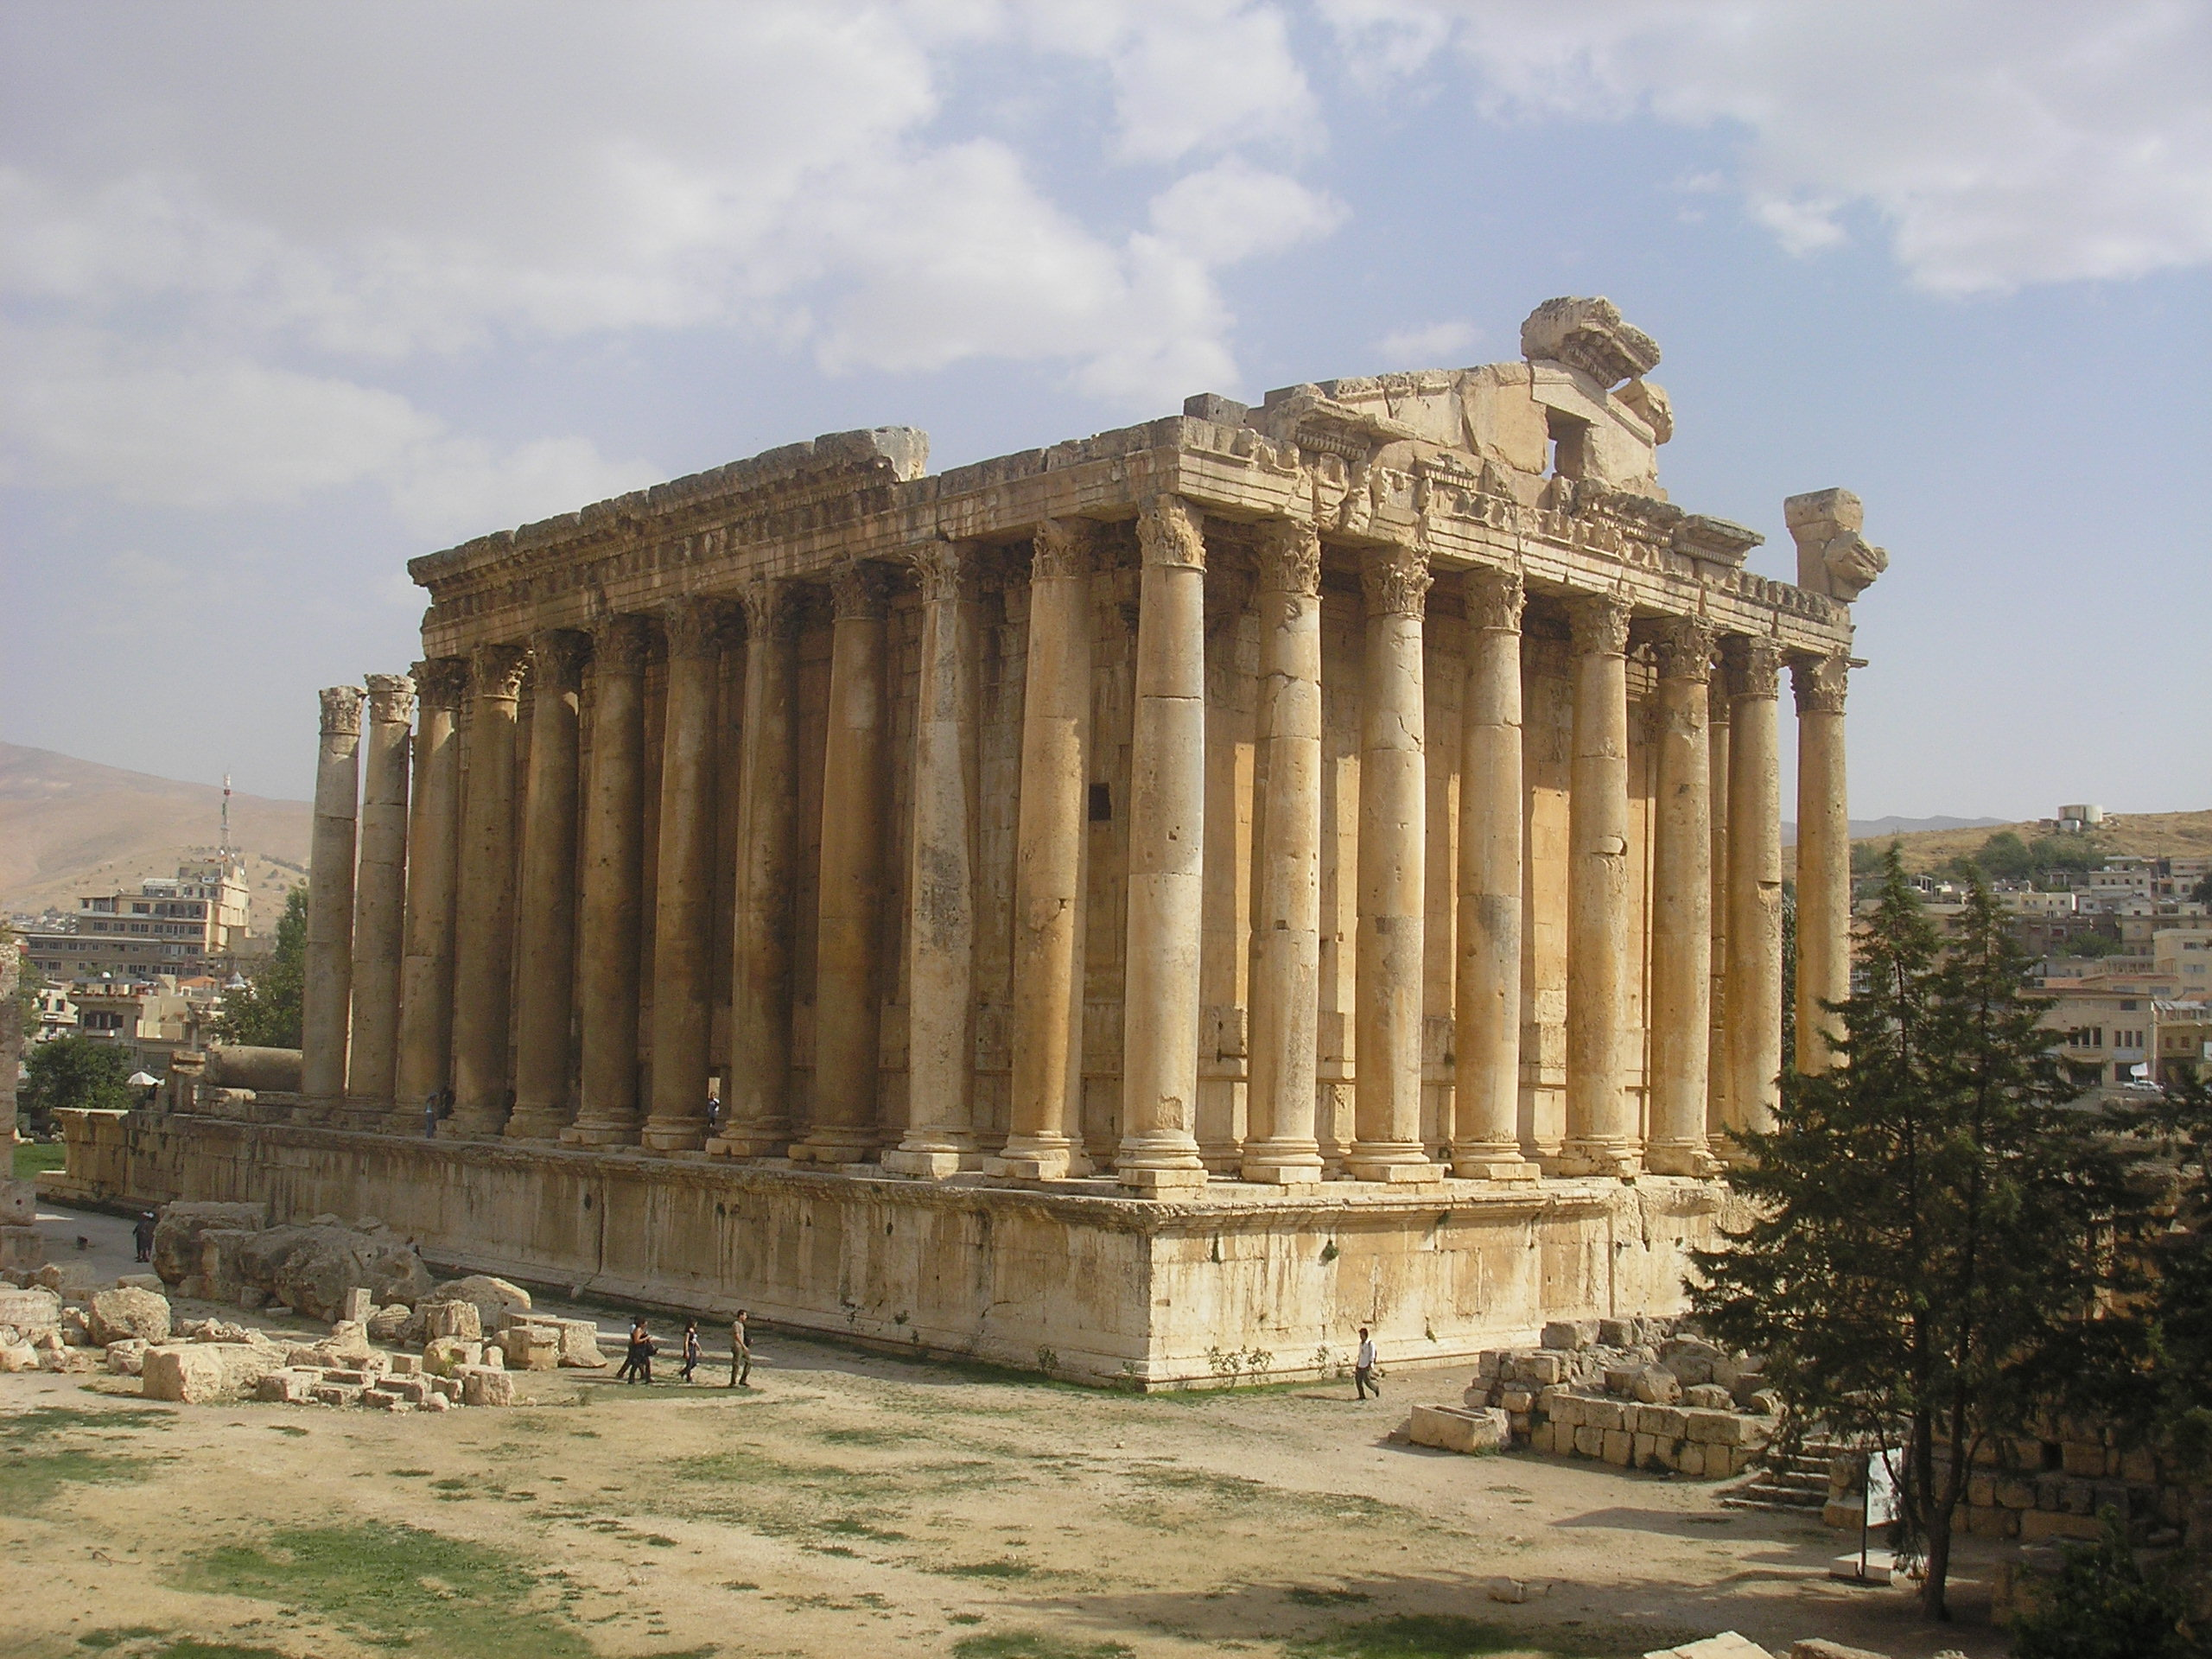
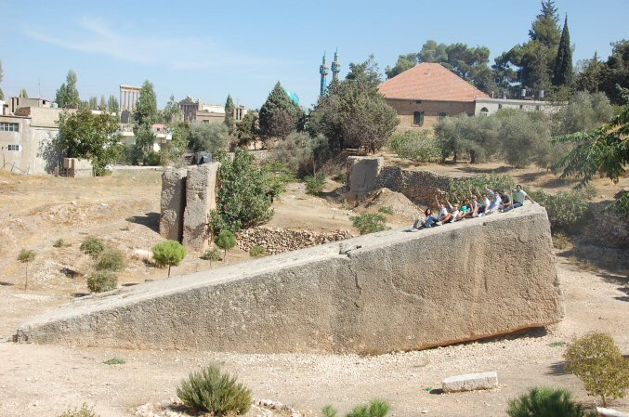
Kako su radili naši davni preci…
Jupiterov hram, Baalbek, Libanon. Najveći blokovi su 20 m dugi, 4,2 m visoki i 3 m debeli, sa masom preko 800 tona. Znatno su stariji od hrama, koji je izgrađen na njima oko 800 godina prije Krista.

Slide 13
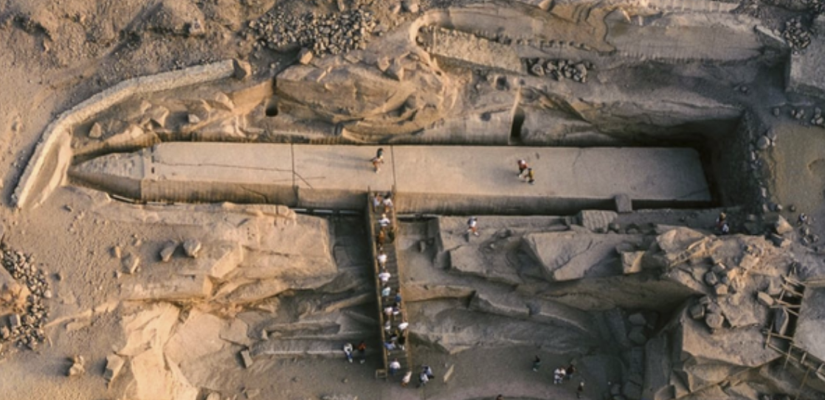
Kako su radili naši davni preci…
Nezavršeni obelisk u granitnom kamenolomu u Asuanu, ukupno je visok 41.75 m, s dimenzijama baze 4.2x4.2 m, težak oko 1200 tona. Obelisk je vjerojatno nedovršen zbog pukotina na njegovom vrhu. I s današnjom tehnologijom podizanje ovakvog komada kamena predstavlja izazovni inženjerski zadatak.

Slide 14
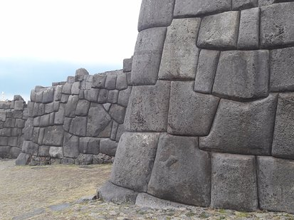
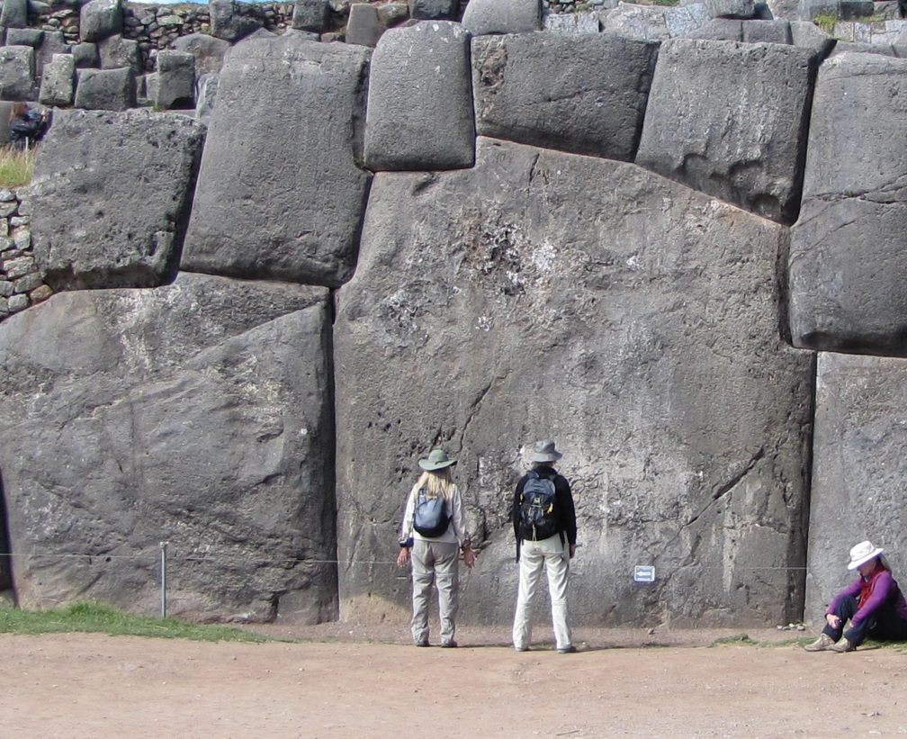
Kako su radili naši davni preci…
Ollantaytamba megalitska struktura u Peruu. Neki blokovi imaju masu preko 200 t, a dovezeni su sa kamenoloma udaljenog preko 50 milja i preko planinskog lanca visokog preko 3000 m. Blokovi su spajani bez veziva, a tako su precizno slagani da se između njih ne može uvući ni tanki nož.

Slide 15
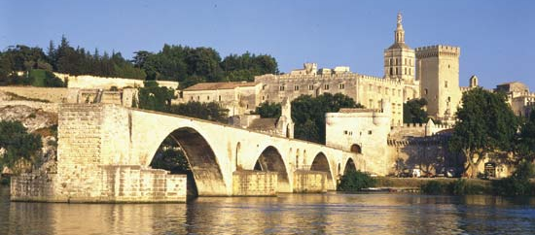
Iz malo bliže prošlosti
Most preko Rhone kod Avignona, slavni je sredovjekovni most građen između 1177.-1187. To je most s 20-ak svodova raspona do 40 m. Svodovi u poprečnom presjeku nisu monolitno ukrućeni već su sastavljeni od po 4 paralelna, međusobno odvojena luka, radi bolje prilagodbe mogućem slijeganju tla jer je temeljno tlo pjeskovito. Zanimljivo je da su lukovi konstruirani sa po tri središta zakrivljenosti, što su kasnija istraživanja potvrdila optimalnim za stabilnost luka.

Slide 16
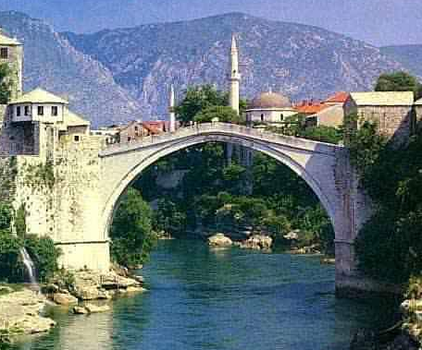
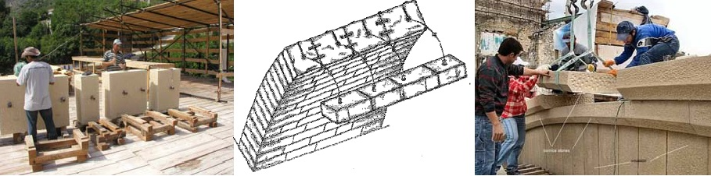
Iz malo bliže prošlosti
Sve do njegovog nesretnog rušenja, 1993., Stari most u Mostaru (1566.), je predstavljao neriješeni misterij. Tek je rušenjem mosta otkriveno je da je most šupalj, da su kameni blokovi povezani željeznim klanfama zalivenim olovom i da je pravilnim izborom tvrdoće kamena Hajrudin most elastično upeo u upornjačke kule.

Slide 17
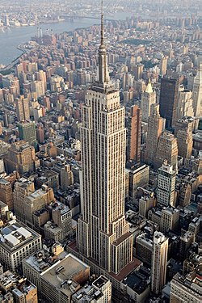
Iz malo bliže prošlosti
Kada su tijekom intervjua (1929.) za gradnju Empire State Buildinga, John Jakob Raskob, glavni financijer i partneri upitali budućeg graditelja nebodera Paula Starretta kojom opremom raspolaže, on je hladno odgovorio: „Nemamo prokleto ništa. Čak ni kramp ni lopatu.“ Nakon nekoliko trenutaka neugodne šutnje, Starrett je nastavio: „Gospodo, gradnja ove vaše zgrade će predstavljati vrlo neuobičajen problem. Uobičajena građevinska mašinerija je potpuno neprikladna za nju.
(U originalu: "Not a blankety blank [sic] thing. Not even a pick and shovel.„)

Slide 18
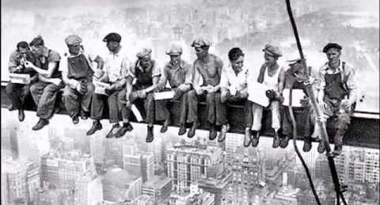
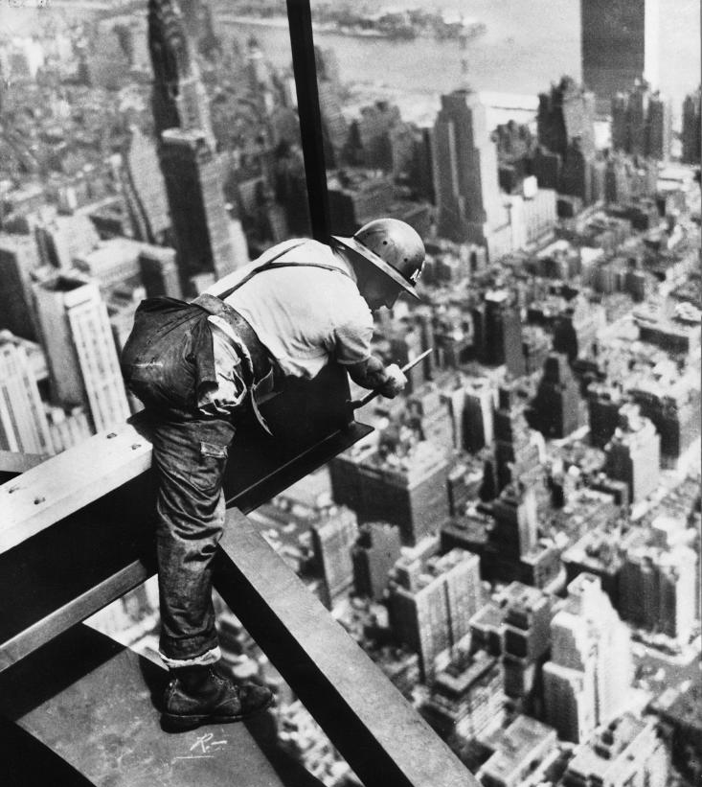
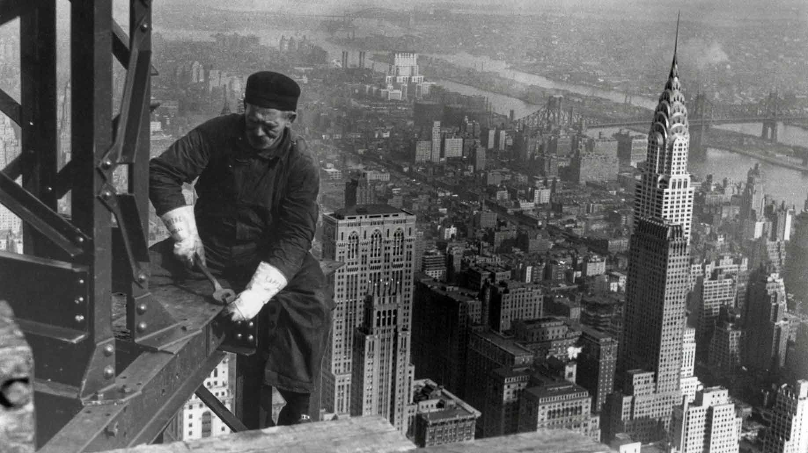
Iz malo bliže prošlosti
A trebalo je riješiti niz konstrukcijskih i organizacijskih „detalja”…

Slide 19

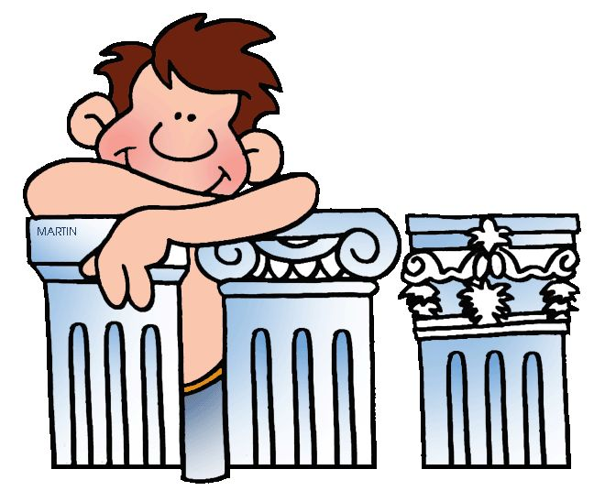


Kakvog inženjera mi danas trebamo?
Praktičara starog kova
Drevnog dovitljivca
Menađera
Računalnog freaka

Slide 20
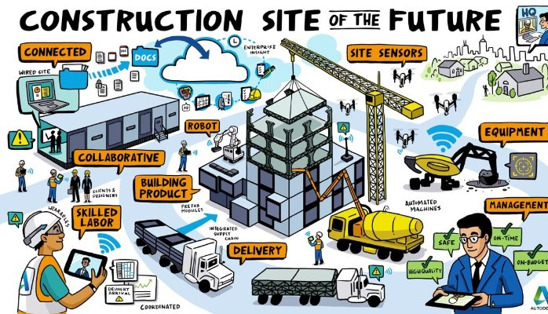
Kakvog inženjera mi danas trebamo?

Slide 21
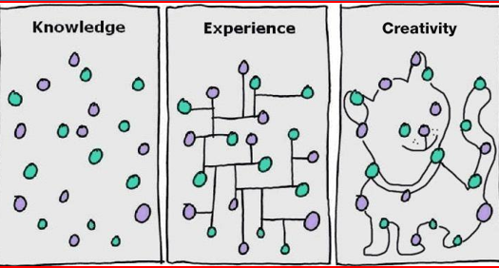
Kakvog inženjera mi trebamo?

Slide 22
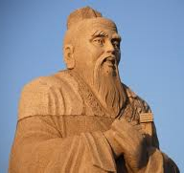
Učenje/Studiranje
Onaj koji uči bez razmišljanja je izgubljen. Onaj koji razmišlja bez učenja je u velikoj opasnosti.
----
Što čujem, to zaboravim.
Što vidim, to zapamtim.
Što učinim, to shvatim.
Konfucije, Konfučije ili Kung Fu Ce - kineski filozof i socijalni reformator (551. – 480. pr. Kr.)

Slide 23
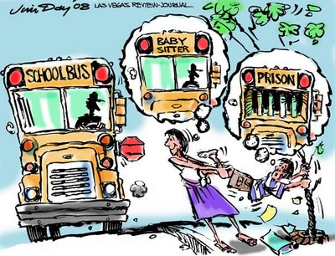
Škola: jučer, danas, sutra...

Slide 24
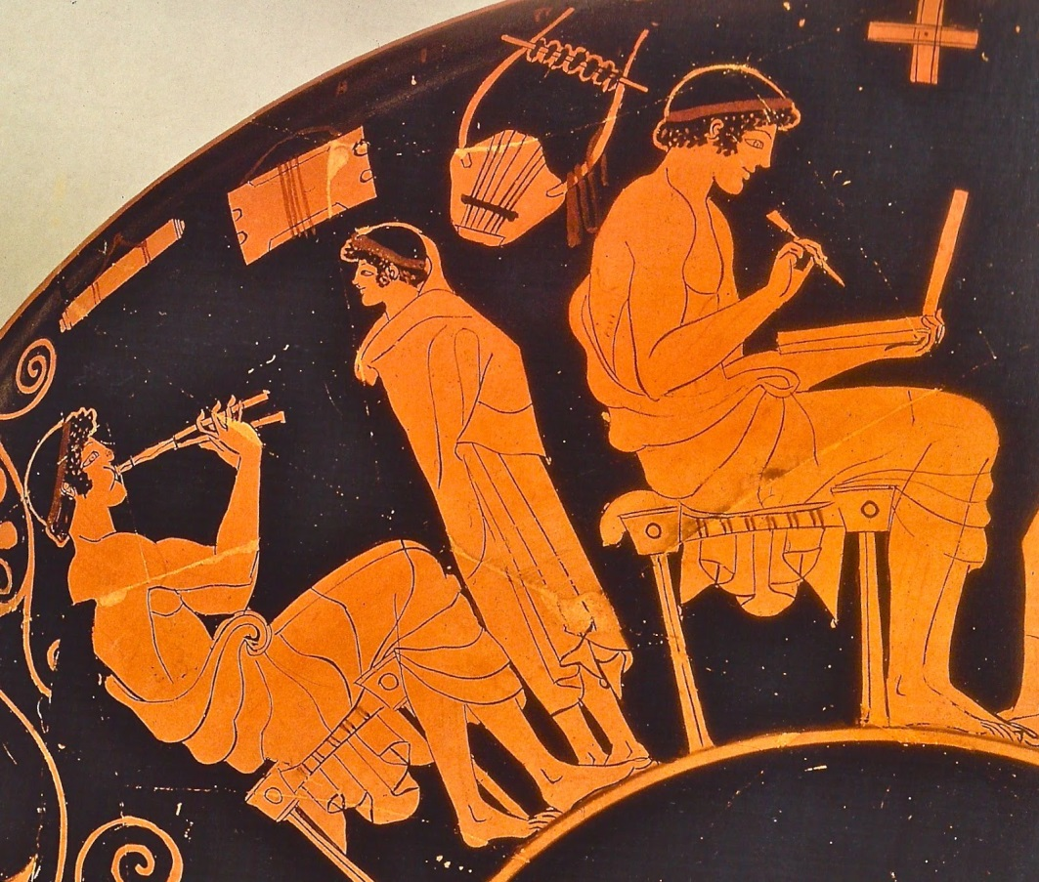
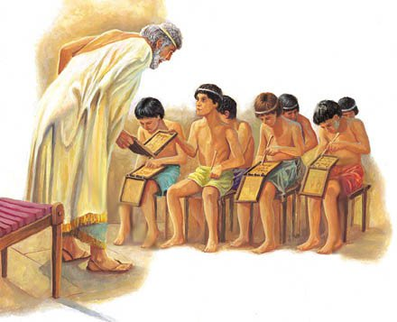
Riječ škola potječe iz starogrčkog jezika i bukvalno znači: „dokolica“ ili „rekreacija“.
Školu su u drevna vremena pohađali samo oni koji su imali novca i/ili vremena

Slide 25
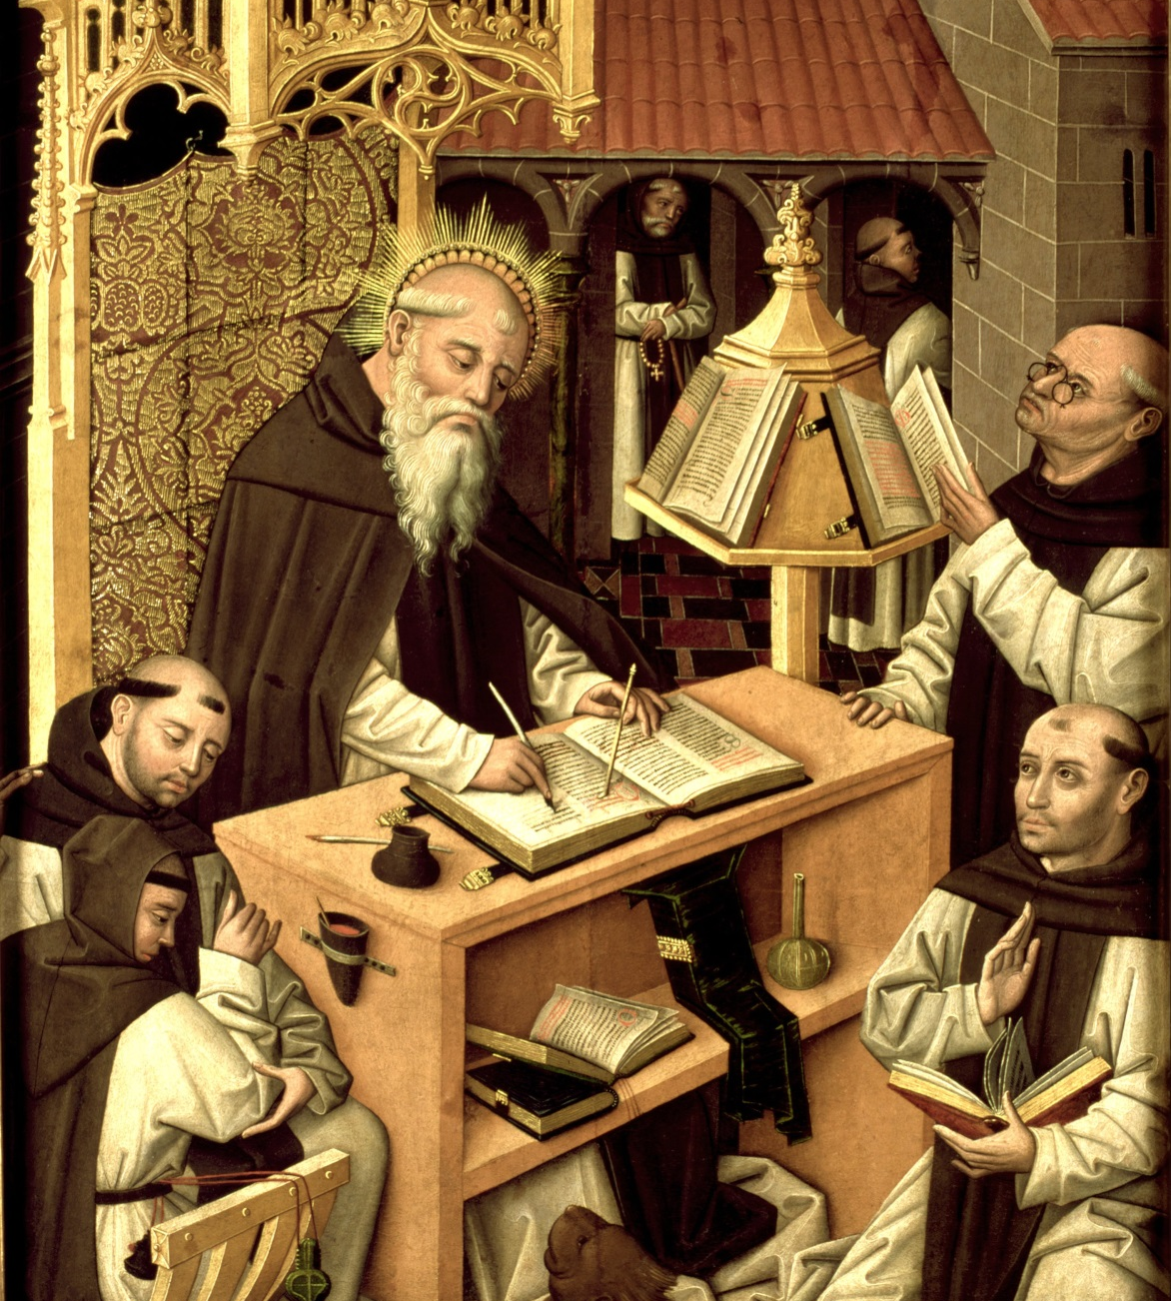
Propašću starih civilizacija situacija postaje još gora. Praktično sve do Renesanse svećenici su često predstavljali jedine pismene grupe ljudi koji su to znanje koristili za čitanje i tumačenje religijskih tekstova.
Prethodno spomenuti most kod Avignona gradila je redovnička zajednica.

Slide 26
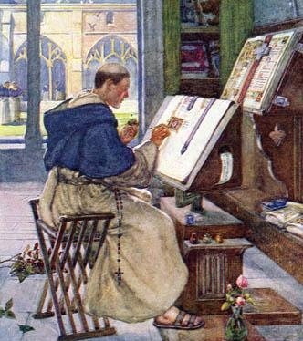
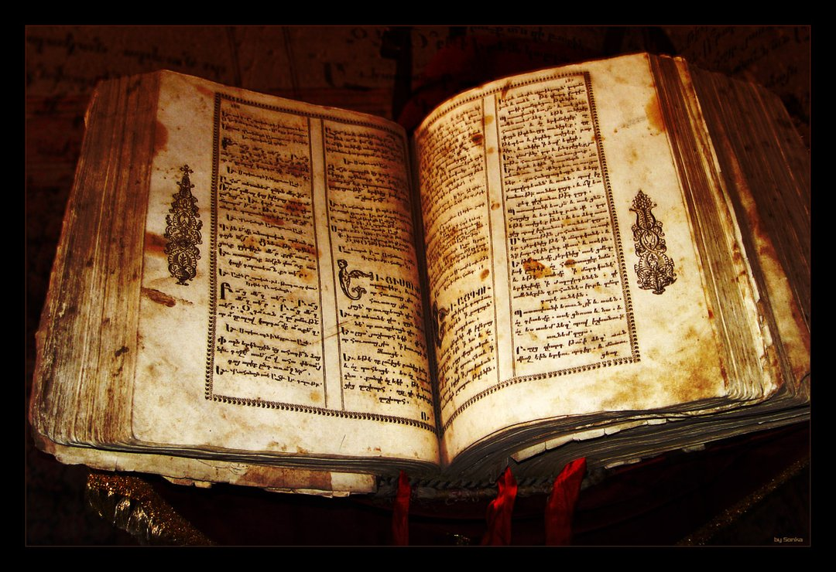
Puk je znanje prenosio usmenim putem, učenjem na primjerima starijih.
Čitanje nije bilo potrebno a često ni korisno.
Knjige bile vrlo vrijedne (skupe) i nedostupne.

Slide 27
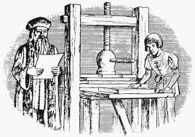
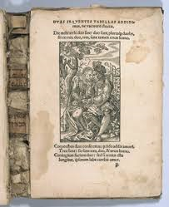
Izumom tiskarskog stroja (Gutenberg) knjige postaju dostupnije, što je pak potaklo širenje znanja u renesansnoj Europi.

Slide 28
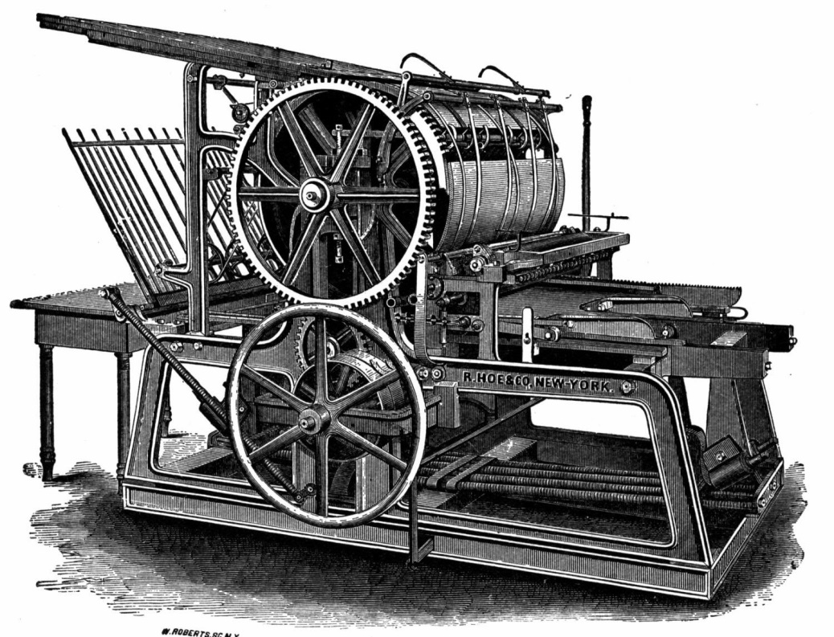
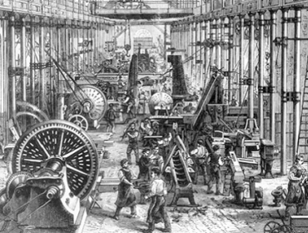
Početkom 19. stoljeća u Evropi i SAD-u se počeo uvoditi sistem osnovnih škola. Ovaj proces potaknut je industrijalizacijom i širenjem gradova, jer su promjene bile toliko brze da više nije bilo moguće učiti od starijih. Ovaj trend je prisutan i danas, i ne samo prisutan, već i sve više izražen.

Slide 29
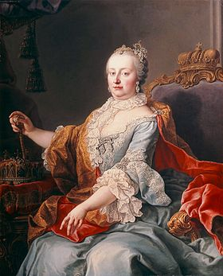
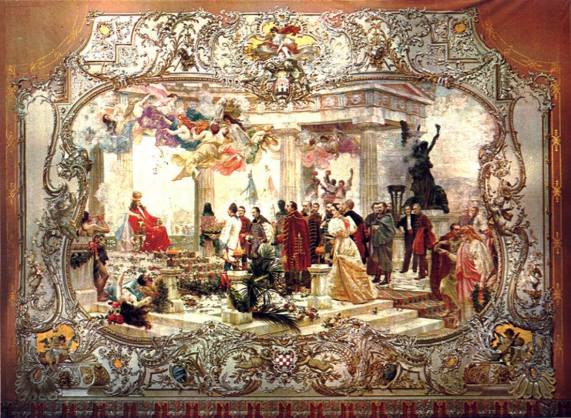
Na našim prostorima, početci organiziranog školovanja i obrazovanja sežu u 10. st., a sve do 18. st. oni su, kao i u cijeloj Europi, bili vezani uz crkvu i svećenstvo.
Neki podaci iz prošlosti:
Marija Terezija, 1774. – obavezna pučka škola za svu djecu od 7. do 12. godine
1849. u Zagrebu, otvorena je prva javna državna učiteljska škola.
Hrvatski sabor 1874. godine donosi prvi hrvatski školski zakon, kojim nastavni jezik postaje hrvatski i propisano je obvezno petogodišnje školovanje
Od 1945. bilo je obvezno sedmogodišnje školovanje.
Od 1958. obvezno osmogodišnje školovanje.

Slide 30

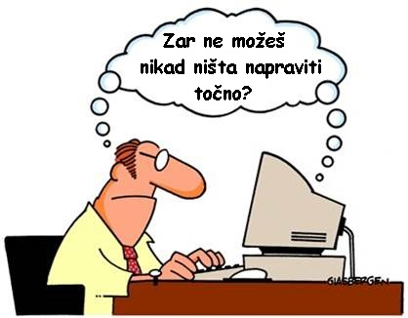
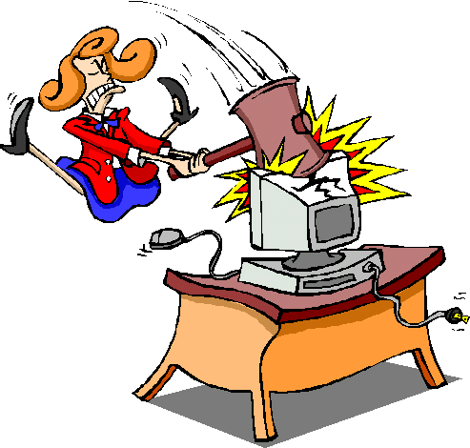
Pismenost
Pismenost, u svom širem kontekstu, predstavlja sposobnost lakog usvajanja novih znanja i vještina. Moderna definicija pismenosti podrazumijeva svakako poznavanje rada na računalu i poznavanje bar jednog svjetskog jezika.

Slide 31
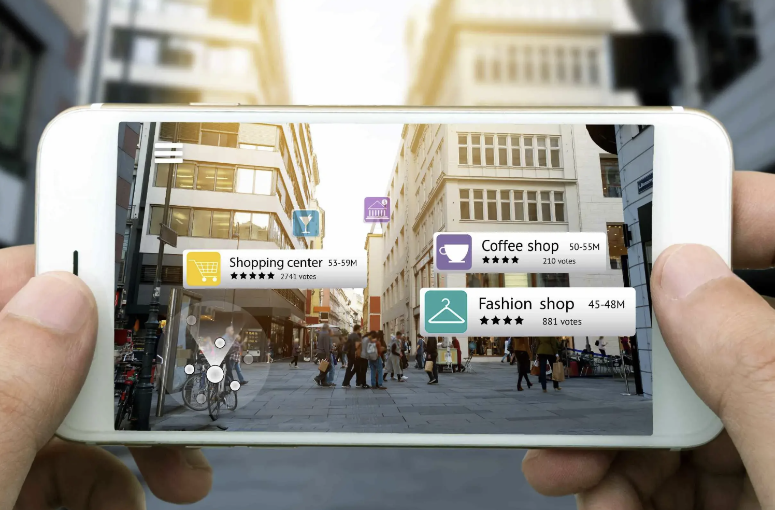
Budućnost informacija
Proširena stvarnost (Augmented reality) je već svuda oko nas.

Slide 32



Budućnost informacija
Naočale za proširenu stvarnost; Cijena oko 400 $.

Slide 33



Budućnost informacija

Slide 34



Budućnost informacija
Mogućnost direktnog „spremanja” podataka u mozak ???

Slide 35

Škola budućnosti

Slide 36


U Rusiji je objavljena studija „Obrazovanje 2030“ koja se bavi vizijom obrazovnog sustava u Rusiji, ali koja je primjenjiva i u ostatku svijeta.
Nekoliko trendova koje je studija „Obrazovanje 2030“ posebno istakla su:
Posvemašnja revizija
Škole s razredima, satovima koji traju 45 minuta, redovima klupa i staromodnim ritualima naziva se 'obrazovanjem koje se stvaralo za potrebe industrijalizacije i borbe s masovnom nepismenošću'.

Slide 37

U Rusiji je objavljena studija „Obrazovanje 2030“ koja se bavi vizijom obrazovnog sustava u Rusiji, ali koja je primjenjiva i u ostatku svijeta.
Nekoliko trendova koje je studija „Obrazovanje 2030“ posebno istakla su:
Izrazito osobno obrazovanje
Čovjek danas može skupljati svoje osobno obrazovanje bez tradicionalnih institucija. Moguće je da će 2030. godine stalno obrazovanje u školi ili na fakultetu biti sudbina neuspješnih ljudi.

Slide 38

U Rusiji je objavljena studija „Obrazovanje 2030“ koja se bavi vizijom obrazovnog sustava u Rusiji, ali koja je primjenjiva i u ostatku svijeta.
Nekoliko trendova koje je studija „Obrazovanje 2030“ posebno istakla su:
Osobni 'portofolio'
Klasičan sistem ocjenjivanja od jedinice do petice ignorira mnoštvo drugih načina da se učenik dokaže: sudjelovanje na konferencijama i umjetničkim ostvarenjima, pomaganje prijateljima, posjet izložbama, samostalna istraživanja, praksa na stvarnim radnim mjestima...

Slide 39

A sad malo o građevinarstvu

Slide 40






Što se promijenilo u sustavu školovanja
Građevinskih Inženjera !
Kao prvo,
Alati…

Slide 41





Što se promijenilo u sustavu školovanja
Građevinskih Inženjera !
Zatim,
Tehnike.

Slide 42





Moderni CAD-CAE alati:

Slide 43






Što se promijenilo u sustavu školovanja
Građevinskih Inženjera !
…i konačno,
Mogućnosti.

Slide 44








Materijali koji apsorbiraju zagađenja
Svakodnevno se razvijaju novi materijali
Voltex membrana za hidroizolacije
Prozirno drvo
Samozacjeljujući betoni
Termoizolacija na bazi keramičkih materijala
CFRP trake

Slide 45






Pristup rješavanju problema
Tradicionalni pristup
Vs.
Moderni pristup

Slide 46

Koliko su fakulteti spremni za nove izazove?
Obrazovni sustav 21. stoljeća treba pripremiti mlade ljude za poslove koji još ne postoje, kako bi se koristili tehnologijama koje još nismo ni otkrili, a za konkurentnost koja će biti globalna. Obrazovanje je to koje mora školovati mlade ljude da se nose s globalnim neizvjesnostima budućnosti.

Slide 47


Plan i program fakulteta
Atomizacija poslova je sve prisutnija. Da li to znači da u budućnosti od silnih stabala nećemo moći zamijetiti šumu?
Tehnička visoka škola u Zagrebu osnovana je 1919. godine i imala je 4 odsjeka: Arhitektonsko-građevinsko-geodetski, Elektrotehnički, Strojarsko-brodograđevni i Kemijsko-prehrambeno-rudarski fakultet. Ovi fakulteti su se razdvojili tek 1956. godine.

Slide 48







U posljednjih dvadesetak godina uvedeno je niz novih
kolegija i svake godine se uvode novi:
GIS u planiranju komunalne infrastrukture,
GIS u hidrotehnici,
Simulacijsko inženjerstvo,
Požarno inženjerstvo,
Energetski učinkovite građevine,
Upravljanje kvalitetom,
Simulacije prometa u gradskoj mreži,
Geometrijsko modeliranje ploha,
Tehnologija sanacija i ojačanja,
Posebni betoni i tehnologije…

Slide 49
Par crtica o računalima !

Slide 50
Par crtica o računalima !
Računala su našla svoje „mjesto pod suncem“ ne samo u projektiranju, pri čemu su praktično nezamjenjiva, već i u izvedbi gdje je sve više građevinskih strojeva/procesa potpuno kompjuterizirano. Studenti inženjerskih struka nekad su na fakultete nosili rajšinu i rapidografe, danas vuku laptope.

Slide 51
Rump problem
Računalo za izračunavanje matematičkih izraza koristi razne tehnike. Jedna od najvažnijih stvari je količina memorije koju koristi kod spremanja cijelih i realnih brojeva.
Njemački matematičar S.M. Rump je davno pokazao da npr. izraz, uz X=77617 i Y=33096:
Daje sljedeće rezultate u računalnom programu:
- jednostruka prec. (1 realni broj = 8 by) f=1.172603
- dvostruka prec. (1 realni broj = 16 by) f=1.1726039400531
- višestruka prec. (1 realni broj = 32 by) f=1.172603940053178
Točan rezultat je:
f= -0.827396059947
Notes:
prikaz

Slide 52

Par crtica o AI

Slide 53

Što AI uvodi u građevinarstvo?
Građevinska industrija nalazi se usred duboke transformacije. Tradicionalno spora u digitalizaciji, sada prihvaća umjetnu inteligenciju (UI) u svakoj fazi, od ranog projektiranja do dugoročnog održavanja imovine.
Notes:
prikaz

Slide 54

Što AI uvodi u građevinarstvo?
Brzi napredak u umjetnoj inteligenciji, strojnom učenju, računalnom vidu, računarstvu u oblaku i mobilnoj povezivosti katalizirao je val digitalne transformacije. Mnogi alati umjetne inteligencije sada su posebno izgrađeni za građevinske tijekove rada, omogućujući automatizaciju i donošenje odluka temeljenih na podacima što je nekada bilo nepraktično.
Notes:
prikaz

Slide 55

Što AI uvodi u građevinarstvo?
Otprilike 35% građevinskih tvrtki usvojilo je barem jedan oblik umjetne inteligencije, a 70% velikih projekata sada uključuje neku komponentu temeljenu na umjetnoj inteligenciji. Ovi alati daju stvarne rezultate, od smanjenja troškova do 20% u planiranju projekata do mjerljivih poboljšanja sigurnosti i učinkovitosti.
Notes:
prikaz

Slide 56

Što AI uvodi u građevinarstvo?
Predviđa se da će globalno tržište umjetne inteligencije u građevinarstvu rasti složenom godišnjom stopom rasta od preko 20% do 2030. godine, dosegnuvši više od 22 milijarde USD.
Notes:
prikaz

Slide 57

I kamo dalje?

Slide 58


Transatlantski tunel
Transatlantski tunel je (za sada) teoretski tunel koji bi trebao premostiti Atlantski ocean i spajati Europu sa Sjevernom Amerikom. Predviđen je željeznički promet s brzinama od 500 pa čak do 8.000 km/h. Ovaj projekt nije odmakao dalje od koncepta, ali s obzirom na rastući promet između Europe i Amerike, nije nemoguć.

Slide 59

Lilypad Projekt (Projekt Ljiljan)
Lilypad Projekt je jedan od najsloženijih projekta u smislu „zelene gradnje” ikad zamišljenih. Svaki pojedini 'pad' je strukturiran tako da bude samoodrživi grad koji može putovati svjetskim oceanima i spašavati ljude nakon katastrofa i/ili podizanja razine mora. Padovi su pokretani kombinacijom termalne energije, plime i oseke, solarne energije i energije vjetra, a svaki ima mogućnost udomljavanja do pola milijuna ljudi. Trodimenzionalni kompleks ima brda i doline, komercijalne i stambene prostore i rekreativne zone, dajući im organsku složenost koja ih čini potpuno uvjerljivim kao mjesta gdje ljudi mogu živjeti cijelog svog života.
(http://weburbanist.com/2008/11/23/future-green-design-technology/24-lilypad-floating-green-ocean-cities/)

Slide 60

Koncept zahvaćanja energije vulkana kao izvora energije za industriju i kućanstva.
http://www.dailymail.co.uk/news/article-2295583/Skyscrapers-future-The-weird-wonderful-architectural-designs-unusual-buildings-really-stand-up.html

Slide 61

Razvoj tehnologije koja omogućava komunikaciju ceste i automobila.
http://english.chosun.com/site/data/html_dir/2007/08/03/2007080361008.html

Slide 62

Konceptualno rješenje mosta Paik Nam June Media Bridge, preko rijeke Han, Seoul, Južna Koreja, sadrži cestu, parkove, poslovne prostore i muzej.
http://www.bbc.com/future/story/20130624-architecture-for-a-changing-world

Slide 63

Ljusko stanište na mjesecu
http://spaceplace.nasa.gov/moon-habitat/en/

Slide 64

Grad u Svemiru
http://amazingspacepictures.info/future-space-station.html

Slide 65


I za kraj, jedna anegdota…
Alexander Calandra (1911. - 2006.) bio je znanstvenik (kemičar i fizičar) , pedagog i autor, možda najbolje zapamćen po svojoj kratkoj priči "Anđeli na igli (101 način korištenja barometra)".

Slide 68


Slide 71
Notes:
Objesiti barometar na konopac kako bi se stvorilo njihalo, zatim koristiti njihalo za mjerenje jačine Zemljine gravitacije na vrhu i dnu zgrade i izračunati visinu zgrade iz razlike između ta dva mjerenja.

Slide 72
Notes:
Vezivanjem komada uzice za barometar, koji je dug kao visina zgrade, i njihanjem njime poput njihala, te iz perioda njihanja, izračunajte duljinu njihala.

Slide 73
Notes:
Student je priznao da je znao očekivani „konvencionalni“ odgovor, ali mu je bilo dosta profesorovog „učenja kako razmišljati... umjesto da ga uči suštini stvari“.

Slide 74


Taj student je bio:
Niels Bohr
Za Fiziku
1922.

Slide 75

Umjesto zaključka
Inženjeri su još uvijek tu, ali im se priroda posla malo promijenila.

